Slide 1
㈜하우스미디어
Information Memorandum
2020.06
본 자료는 ㈜하우스미디어의 동의없이 외부유출이 금지됩니다

Slide 2
I. Target Overview

Slide 3
㈜하우스미디어 소개
사업 및 재무 성과
하우스미디어는 커뮤니티, 커머스, 리모델링 세 가지 사업영역을 영위하고 있으며 ’19년 기준 매출 75억임
하우스미디어 Overview
재무제표
주요 현황
서비스명 ‘하우스앱’
단위: 백만 원 |  | 2016 | 2017 | 2018 | 2019
매출액 |  | 920 | 4,676 | 8,179 | 7,476
 | YoY % |  | 408.5% | 74.9% | -8.6%
EBIT |  | (159) | (529) | (1,594) | (742)
 | % of sales | -17.3% | -11.3% | -19.5% | -10%
순이익 |  | 82 | (571) | (1,582) | (745)
 | % of sales | 8.9% | -12.2% | -19.3% | -10%
자산 |  | 474 | 740 | 98 | 121
부채 |  | 137 | 974 | 1,914 | 2683
자본금
3억 2천만원
커뮤니티
브랜드 정보공유
리뷰/구매후기
주주현황
대표 외 임직원: 77%
기타: 23%
커머스
홈퍼니싱 커머스
중개상품 및 PB 상품
임직원
9명
주요 연혁
’14년 법인 설립
’15년 커뮤니티 서비스 런칭
’17년 커머스 서비스 런칭
리모델링
시공 O2O 제공
건자재/시공업체와 디자이너 B2B 연결
Source: 내부자료

Slide 4
II. Investment Highlights

Slide 5
Investment Highlights
1
국내 인테리어 시장의 안정적 성장 가능성
국내 인테리어 시장 10년 19.4조 → ’20년 41.5조 (CAGR 7.9%)
핵심 트랜드는 30~40대 이상 주부층을 중심으로 정보 및 경험 공유(“커뮤니티”)를 통한 수요 확대가 핵심
하우스미디어의 커뮤니티 운영 관련 성공 DNA
인테리어 “커뮤니티” 채널 성공 경험 기반 본격 사업화 추진 - 페이스북, 카카오스토리 등 커뮤니티 서비스 성공 경험 및 노하우 보유
커뮤니티 통한 사용자 ‘경험의 컨텐츠化’ 및 이에 기반한 제품/서비스 제공
2
3
구매력 높은 고객 기반, ‘차별적 시장 Position’
커뮤니티(누적 가입자 200만) 핵심 사용자는 ‘3050 주부층’ ※ 3050주부층은 높은 커뮤니티 충성도 및 구매력 보유
이에 기반 고가 제품 중심의 ‘커머스’ 및 프리미엄 ‘리모델링 서비스’ 영위
4
Total Housing Service 플랫폼으로 성장 가능성
통합 커뮤니티 150만 MAU (앱) / 400만 MAU (앱/웹) 목표
커뮤니티 역량 및 충성도 높은 핵심 고객층 기반, 홈 관련 Total Service 플랫폼 지향

Slide 6
국내 인테리어 시장의 높은 매력도
1
홈퍼니싱 및 리모델링 전반에 걸쳐 지속 성장중인 시장
’00년 9.1조원 규모에서 ’20년 41.5조원으로의 성장이 예상되는 인테리어 시장은 개성 있는 공간에 대한 선호도 확대에 따라 향후 지속적인 성장세가 예상됨
인테리어 시장규모 전망
향후 지속 성장 가능성
(단위: 조 원)
(단위: 십만 가구, %)
CAGR 7.9%
총주택 대비 노후주택 비중
(1)
국내 노후 주택의 빠른 증가로 건축물의 외관이나 구조적 성능 및 실내공간 개선에 대한 수요 확대
특히, 최근 집의 사용가치에 대한 인식 확산 따른 인테리어 수요 확대 및 개성 있는 공간에 대한 선호는 인테리어 시장 성장 촉진
Source: 한국건설산업연구원; 국토교통부 (1) 준공 15년 이상

Slide 7
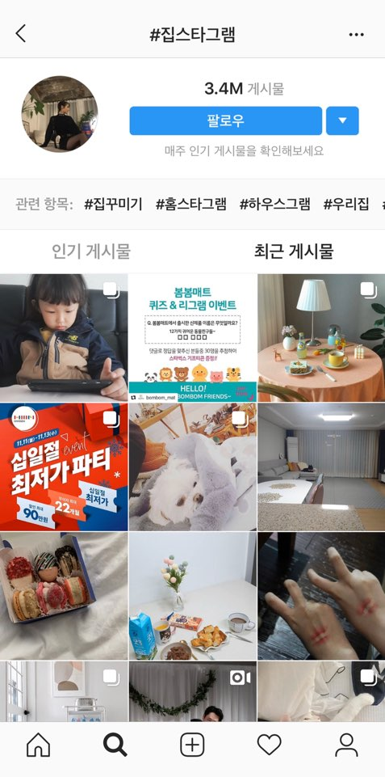
매력적인 인테리어 O2O 시장
1
인테리어 정보 및 경험 공유 Trend
인테리어 시장의 주요 Trend는 수요자들 간 인테리어 정보와 경험을 공유하는 것이며, 이러한 정보 및 경험의 공유는 SNS, 블로그, 인테리어 관련 앱 등의 온라인 채널을 통하여 활발히 이루어 짐
인테리어 수요 핵심 Trend
가구/인테리어 구매 시 정보 수집 경로
다양한 플랫폼 및 커뮤니티를 통해 인테리어 정보 및 경험 공유
(1)
방식 | 커뮤니티 내 개인 소비자간 실시간으로 인테리어 정보 및 경험 공유 ex) 집 사진 업로드 및 가구/소품 리뷰 등
이용 플랫폼 | 인스타그램, 페이스북 등 각종 SNS 플랫폼 인테리어 전문 온라인 커뮤니티, 매거진 등
“자기 표현에 적극적인 소비트렌드와 함께 SNS 등을 통해 ‘온라인 집들이’, ‘집스타그램’ 등이 유행” - 18.05 KB경영연구소
“최근 소비자들은 다른 SNS 유저의 사용 후기 등을 참고하고 적극적으로 소통하며 구매 여부를 결정 “ - 19.10 세계일보 기사 中
SNS, 블로그, 인테리어 관련 앱 등 온라인 커뮤니티 채널을 통한 정보 및 경험 공유가 핵심 Trend로 자리잡고 있음
Source: OpensurveyKorea ‘리빙 트렌드 리포트 2019’ (1) 전체 34.8% 중 SNS/유튜브/블로그 16.6%, 인테리어 커뮤니티 9.2%, 인테리어 앱 9.0%

Slide 8
매력적인 인테리어 O2O 시장
1
3040 여성 고객층 중심의 수요 확대
가구와 소품을 활용하여 개성 있는 공간을 꾸미려는 강한 Needs와 구매력을 보유한 30/40대 여성 고객층을 중심으로 홈퍼니싱 문화 확대
3040 중심의 홈퍼니싱 문화
성별연령별 가구/인테리어 클릭량
30/40대 젊은 주부층을 중심으로 인테리어 시장 수요 확대
총 클릭량 중 연령대별 비중
성별 비중
60대
“홈퍼니싱에 주도적인 30/40대는 집을 생활공간이자 자신만의 취향을 반영하는 곳으로 인식”
“30/40대 주부에게 자신을 위한 소비 관점 인테리어는 좋은 대안”
- ‘19.01 공간정보 매거진 정기 연재 기사 중 -
50대
인테리어 수요 비중
홈퍼니싱 문화의 중심에 있으면서 경제활동을 통해 구매력을 갖춘 30/40대가 가장 높은 비율을 차지
집에 머무르는 시간이 많고 집에서 다양한 활동을 하는 30/40대 연령층을 중심으로 인테리어 수요 확대
네이버 쇼핑분야 트렌드 분석 결과, ‘18년 8월 이후 ‘가구/인테리어’ 클릭량은 30-40대 비중이 가장 높았으며 여성이 70%로 매우 높은 비중 차지
Source: 네이버 데이터랩 (’18.08~’19.07)

Slide 9
매력적인 인테리어 O2O 시장
1
온라인 채널 중심의 소비 확산
SNS, 커뮤니티 등을 통한 인테리어 정보 및 경험 공유 Needs가 확대됨에 따라 온라인 채널을 중심으로 한 인테리어 소비의 높은 성장세가 예상됨
온라인 판매비중 확대
가구/인테리어 소품 주요 구매 채널
+18%
"오프라인 매장의 경쟁력이 떨어진 지는 오래이며, 결국 앞으로는 온라인 경쟁으로 누가 어떤 콘텐츠를 어떤 방식으로 담아내느냐에 따라 성패가 갈릴 것" – ’18.03 비즈니스 기사 中
소비자들 간 자유로운 정보 및 경험 공유가 가능한 온라인 채널 중심의 인테리어 소비 확산
Source: 통계청; OpensurveyKorea ‘리빙 트렌드 리포트 2019’

Slide 10
Business Origin “커뮤니티”
2
사업의 시작은 인테리어 커뮤니티
하우스미디어는 페이스북, 카카오스토리 내 성공적인 커뮤니티 운영을 시작으로 ’14년 법인 설립 후 자체 SNS 채널 운영을 통해 사용자 저변을 급속도로 확장하고 있음
사업전개 History : “시작은 인테리어 커뮤니티”
’13년
부동산 검색 서비스 창업 중 마케팅 목적 페이스북 채널 개설
“구독자 10만 돌파”
’14년
카카오스토리 채널 개설
“1개월 내 구독자 30만 명, 6개월 내 60만 명 돌파”
법인 설립, 인테리어 사업 런칭
“사업 초기 안정적 성과 실현”
커머스: - 아리아퍼니처 테이블 : 4천만원 판매/2일
광고: - 한샘 식탁 신제품 출시 이벤트: 2만명 참여 가구박람회(일산킨텍스): 3일간 8천명 방문 유도
자체 운영 SNS 채널 확대
’16년
자체 SNS 운영 통한 User층 확대
“자체 SNS 팔로워 본격 확대” - 카카오스토리 80만, 페이스북 40만, 인스타 24만
Source: 내부자료

Slide 11
Business Origin “커뮤니티”
2
커뮤니티 기반 차별적 사업모델 구축
커뮤니티 성공 DNA을 기반으로 본격적 사업화를 추진하고 있으며, 이의 핵심은 커뮤니티를 통한 ‘경험’의 컨텐츠化 및 이를 기반으로 관련 제품 및 서비스를 제공하는 것임
사업 전략: “커뮤니티 기반 차별적 사업모델”
핵심 Value Proposition
커뮤니티 통한 ‘경험’의 컨텐츠化 및 이에 기반한 제품/서비스 제공
사용자로 하여금…
‘이웃집을 구경하는 재미’
‘정보 발견의 재미‘
‘직접 참여/리워드 받는 재미‘를 통해…
‘검증된 Community’ 운영 역량 (‘사용자 확보’)
Community
집 꾸미는 “즐거움”을 제공함으로써…
Active 사용자 ‘경험’의 컨텐츠화 (“경험 공유”)
Content
Service
Community 및 컨텐츠 기반 Service (“수익원천”)
관련 제품 및 서비스 구매/재구매 유도
정보 발견 → “구매” → 후기/컨텐츠 공유 → 동일 아이템 “재구매” 유도
사용자 실제 경험 중심 컨텐츠의 공유(Community) 및 이를 통한 거래(Commerce & 중개)
컨텐츠 공유와 서비스 구매를 함께 실행하는 Core User (‘AND User’) 기반, 구조적 선순환 성장 지향
Source: 내부자료

Slide 12
성공경험이 이식된 차별화된 사업구조 구축
3
3050 주부층 중심 커뮤니티 기반 커머스 및 리모델링 사업
Target 커뮤니티의 핵심 사용자는 3050 주부층으로, 이를 기반으로 인테리어 커머스 사업을 주력으로 최근 프리미엄 리모델링 중개 서비스로 확대하고 있음
사업 영역 및 특장점
“3050 주부층”을 핵심 대상으로 커뮤니티 기반 ‘홈퍼니싱 Model’로 앱개발
a
커뮤니티
인테리어 컨텐츠/제품 사용기 정보 공유
인테리어 관련 다양한 ‘재미‘ 제공
“3050 주부” 중심 활성 User층 보유
→ 높은 커뮤니티 충성도 및 구매력
3050 주부층 기반
b
커머스
커뮤니티에서 추천, 입소문나는 브랜드 및 제품 구매
3050 주부층 중심 커뮤니티 기반
상대적 고가 제품 포트폴리오 구축 및 지속적 객단가 상승 (가전/주방/여행 강점)
고단가 제품 포트폴리오 구축
c
리모델링
지역별 시공 포트폴리오, 데이터 기반 디자이너 연결
30/50 대 아파트 거주 주부층 기반…
상대적 프리미엄 리모델링 중개 서비스 지향
프리미엄 리모델링 중개 지향
Source: 내부자료

Slide 13
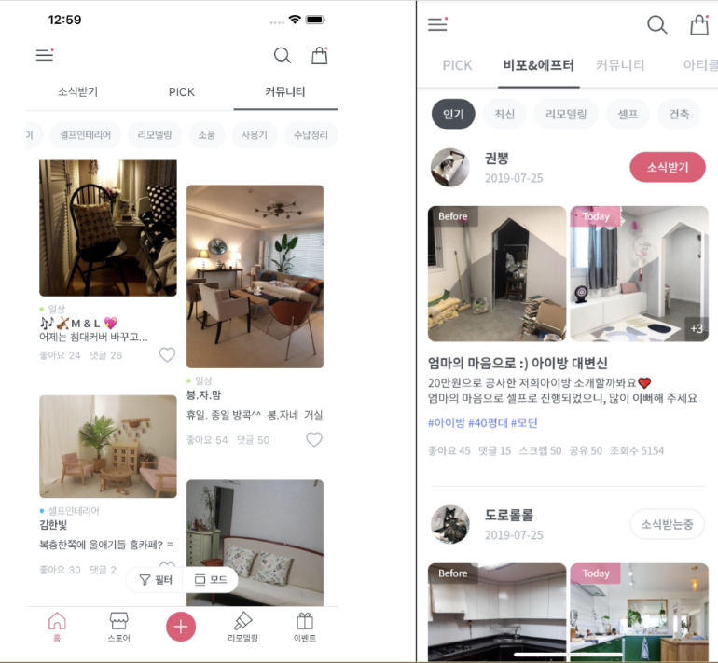
성공경험이 이식된 차별화된 사업구조 구축 – 커뮤니티
3-a
사용자에게 다양한 재미를 제공하는 커뮤니티
다양한 형태의 사용자 참여 방식 및 리워드 프로그램을 통해 “이웃집을 구경하는 재미“, “정보 발견의 재미“, “직접 참여/리워드 받는 재미“ 등 다양한 재미 통해 커뮤니티 활성화를 꾀하고 있음
커뮤니티 운영 현황 및 목표
더 많은 참여자, 더 다양한 컨텐츠, 더 높은 퀄리티
다양한 형태 사용자 직접 참여 방식 유도 (“직접 참여하는 재미”)
셀프 인테리어 경험 공유(소모품, 방꾸미기, 리모델링 등) ※비포&에프터 공유 등
제품/서비스 단순 사용 후기 공유 등
다양한 리워드 프로그램 운영 (“리워드 받는 재미”)
등록된 게시글 조회 당, 등록된 게시글 연동 상품 구매 당, 사용자 등급별 차등적으로…
포인트 적립(커머스 내 구매 시 사용)
인플루언서 마케팅 (3기, 280명 운영 중)
“이웃집을 구경하는 재미”, “정보 발견의 재미”, “직접 참여 및 리워드 받는 재미” 제공
Source: 내부자료

Slide 14
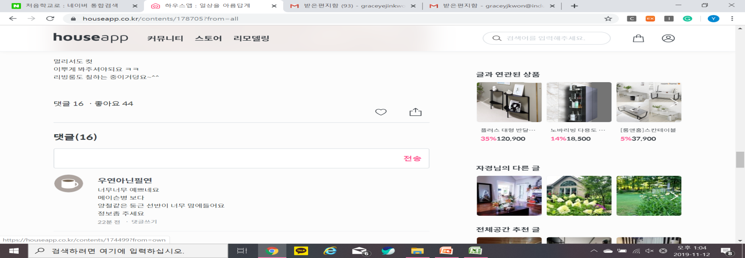
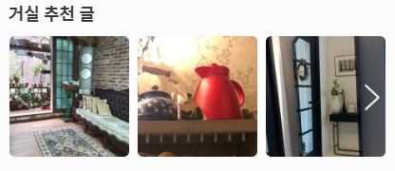

성공경험이 이식된 차별화된 사업구조 구축 – 커뮤니티
3-a
사용자에게 다양한 컨텐츠를 제공하는 커뮤니티
커뮤니티는 경쟁사 대비 더욱 확장된 범위의 홈퍼니싱에 관한 다양하고 광범위한 컨텐츠를 보유하고 있으며, 연관 컨텐츠로의 유입 및 관련상품의 구매를 유도하는 구성임
커뮤니티 구성
연관 컨텐츠/상품 추천
글과 연관된 상품
홈퍼니싱
인테리어
소품
Target커뮤니티
일상 반려동물 플레이팅 홈가드닝
공간별 추천 글
소품 수납정리 제품 사용기
온라인집들이 셀프인테리어 리모델링
사용자 작성 컨텐츠 內
경쟁사 커뮤니티
리모델링 셀프가이드
수납 DIY 리폼
작성자의 다른 글
“경쟁사 대비 풍부하고 광범위한 홈퍼니싱 컨텐츠 보유”
집 꾸미는 즐거움 + 일상의 다양한 취미 공유
→ 다양한 취향의 사용자들 유입 가능
“연관 컨텐츠/상품으로 유도하여 체류시간 및 구매가능성 ↑”
Source: 내부자료

Slide 15
성공경험이 이식된 차별화된 사업구조 구축 – 커뮤니티
3-a
30/50대 주부층 중심의 커뮤니티 핵심 사용자층
시장의 트렌드를 주도하는 구매력 높은 3050 주부층을 주 활성 사용자로 보유하고 있으며, 30대 이상 고객층에서 가장 높은 선호도를 보이고 있음
Target 고객 연령 구성 ⁽¹⁾
인테리어 선호 app 설문 결과 : 30대 이상 대상
55-64
Target
14%
35세 이상 고객 층 50% 이상 수준 ※ 타 경쟁사 경우 20/30대 젊은층 중심
최근 인테리어 Trend 리더 고객들의 활동으로 40대 이상 고객층 비중 증가 추세
“경쟁사 대비 압도적으로 높은 30대 이상 선호도 확보하고 있으며 고단가 상품/서비스 판매 가능”
Source : OpensurveyKorea ‘리빙 트렌드 리포트 2019’ (1) ’19년도 APP기준 평균치

Slide 16
성공경험이 이식된 차별화된 사업구조 구축 – 커뮤니티
3-a
3050 주부층의 높은 커뮤니티 충성도 및 구매력
커뮤니티 핵심 User인 3050 주부층은 높은 커뮤니티 충성도와 구매력을 보유하고 있는 바, 상대적으로 고가의 제품/서비스 제공의 기반으로 작용하고 있음
핵심 고객층의 특성
3050 기혼 여성: 커뮤니티 충성도와 구매력이 높은 사용자 (“본인의 경험을 공유하는 것에 크게 만족하며, 최저가만 따지지 않고, 가성비/품질 선호…”)
User 일반 현황 (‘20.현재)
Core User 특성
AND User 중심의 구조적 선순환 성장 기반 보유 (AND User = 컨텐츠 공유 & 서비스 동시 경험 사용자)
누적가입자:
200만
신규가입 사용자 중:
40%
MAU:
35만
재방문율(다음달):
(Target 평균 : 33%, vs. 안드로이드 App 평균 : 10%)
60%
Weekly Retention⁽¹⁾:
80%
(Target ’19년 평균 : 4분, ’18년 2.5분)
(3회 이상 방문자)
체류시간:
8분/회
구매전환율:
10% ~ 13%
(Target 평균 : 10% 내외)
SNS 팔로워
150만
(2회 이상 구매자 재구매율: 30%~40%)
Source: 내부자료
(1) 3회 이상 방문한 충성 고객 중 80%는 매주 방문

Slide 17
성공경험이 이식된 차별화된 사업구조 구축 – 커뮤니티
3-a
핵심 User 기반의 커뮤니티 운영
커뮤니티의 신규가입자 대비 핵심 User의 비중은 매년 상승하는 추세이며, 이들의 높은 충성도로 인한 커뮤니티 활성화 및 구매 상승 효과가 기대됨
Core User 상세 지표
신규가입자 中 Core User 비중
재방문율
+31%
+11%
신규가입자 중 약 42%가 Core User로 전환
Core User 수는 매년 상승하는 추세임
재방문율은 ’18년 대비 11% 상승하였으며, 이는 Target 평균 (38%) 상당히 높은 수치로 Core User의 높은 충성도를 반영함
신규 Core User 수 (누적)
Source: 내부자료

Slide 18
성공경험이 이식된 차별화된 사업구조 구축 – 커머스
3-b
커뮤니티 기반(3050 주부층 중심)의 차별화된 커머스 사업 모델
커머스 커뮤니티 기반의 플랫폼이라는 측면에서 기존 대형 유통사와 차별화 되며, 특히 구매력 및 커뮤니티 충성도가 높은 3050 주부층을 주요 타켓으로 한다는 점에서 시장 내 유사 업체와 차별화 되고 있음
커머스 사업의 차별화 포인트
시장 내 Position
3050 고객 중심이 커뮤니티 기반 커머스 유통
기존 브랜드/ 제조사 대비
“필요할 때 쓰는 서비스” (한샘, 리바트 등 기존 제조업체)
오늘의집
Target
커뮤니티 기반 유통 (지속 방문)
집꾸미기
vs. “일상적으로 방문하는 서비스”
(커뮤니티/플랫폼, 멀티브랜드/확장성)
이케아
온라인 기반 타 경쟁사 대비
“20/30 원룸/자취 고객 중심” (1인 가구 등 소액 다수 포트폴리오 중심)
단순 제조/유통 (1회성 방문)
한샘, 리바트 등
vs. “3050 기혼 아파트 거주 고객 중심”
(생활, 주방가전 등 상대적 고가 포트폴리오 강점)
2030 젊은 층
3050 중장년 층
Source: 내부자료

Slide 19
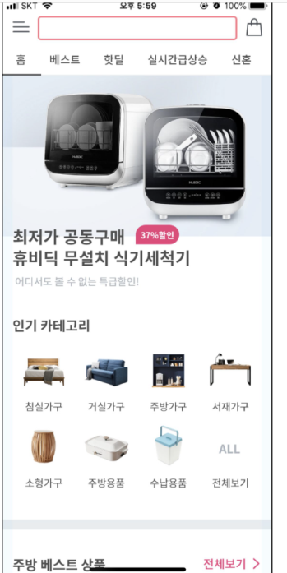

성공경험이 이식된 차별화된 사업구조 구축 – 커머스
3-b
고가제품 포트폴리오 중심의 커머스 사업
커머스 사업의 가장 큰 특장점은 3050 주부층을 핵심 대상으로 상대적으로 고가 제품 포트폴리오를 구축하고 있으며, 월 평균 10만원 수준의 객단가는 최근 지속 상승하고 있는 추세임
커머스 운영 방식
커머스 특장점
컨텐츠/경험 공유
‘베스트 / 핫딜 / 실시간 구매’
3050 주부 대상 상대적 ‘고가 제품 포트폴리오’
생활가전, 주방가전/용품, 여행용품 강점 - 다이슨청소기, 의류건조기 등 ※ 경쟁사 경우 소형 가구/소품 중심(다품종 소액)
가전/가구/생활용품/패브릭 비중 = 3:3:3:1
제품 정보 인지/확인
제품 구매
지속적인 월평균 객단가 상승세
과거 3년 월 평균 객단가 평균 성장률 10.4% - ’19년 105,759 - ’18년 96,278 - ’17년 86,782
’19년 기준 고객 1명 당 월평균 주문 횟수 1.3회
※ 최근 PB상품 비중 확대 따른 객단가 지속 상승 및 수익성 개선 기대
후기/ 컨텐츠 작성
동일 제품 구매 유도
Source: 내부자료

Slide 20
성공경험이 이식된 차별화된 사업구조 구축 – 커머스
3-b
고가제품 판매 중심의 커머스 사업
커머스 사업은 상대적 고가 제품인 가전 및 가구의 거래액이 전체의 약 60%를 차지하고 있으며, 총 상품 개수의 증가 및 1회 주문당 구매 수량의 증가 등이 객단가 상승 요인으로 작용함
제품군별 평균단가 및 거래액 비중
총 상품개수 및 Basket 당 구입물품 수
(단위: 원)
(단위: 개)
33%
26%
30%
10%
평균 단가 10만원 이상인 가전제품의 거래액이 전체의 33%로 가장 높은 비중을 차지함
고가 제품인 가구의 판매도 전체 거래액의 26%
총 상품수의 증가는 소비자 선택의 폭을 넓혀 1회 주문당 구매수량 증가
제품 단가의 상승 등과 함께 객단가 상승 요인으로 작용
Source: 내부자료

Slide 21
성공경험이 이식된 차별화된 사업구조 구축 – 커머스
3-b
활성 커뮤니티 기반 PB 상품 확대 전략
기 보유 활성화 커뮤니티를 기반으로 최소의 마케팅 비용으로 다양한 PB 상품의 확대를 통해 객단가의 지속 상승과 수익성 개선을 도모하고 있음
PB 상품 전략
Target PB 상품 현황
‘유행에 민감하지 않은, 합리적 가격의 기본 아이템 군’
원목/내츄럴톤 가구 브랜드
시장 대비 가격 80% 수준
그라운드 (Ground)
고객 가치
제품/디자인 차별화 & 저렴한 가격
초기 마케팅 방식
커뮤니티 기반 초기 판매 (높은 구매 전환, 후기 컨텐츠 통한 추가 구매 연결)
커뮤니티 성장 따라 최소 비용으로 마케팅 효과 극대화
코튼리 (Cottonly)
100% 면소재 침구/ 패브릭 브랜드
시장 대비 가격 70% 수준
신속한 신제품 출시(빠른 시장 변화 대응)
샘플제작 → 상품이미지 촬영 → 판매: 3일 ~ 최대 4주
다우니 소파
패브릭 기능성 원단 소파
시장 대비 가격 50% 수준
현재 PB 제품 평균 이익률 35% 수준으로 판매량 증가 따른 추가적인 이익률 개선 가능성 高
’19년 기준 전체 매출 중 15%, 전체 이익 중 20% 비중 차지
Source: 내부자료

Slide 22
성공경험이 이식된 차별화된 사업구조 구축 – 커머스
3-b
PB 상품 확대 현황
일반상품 대비 높은 이익률을 가진 PB 상품은 그 출시 개수가 매년 증가하고 있으며, 그에 따른 전체 매출 중 PB 상품 매출의 비중도 큰 폭으로 상승하는 추세임
Target PB 상품 상세 현황
구분 | 세부품목 | 제품 수
가전 | 프린세스 플레이팅 전기그릴 바이마르 케어존 써큘레이터 등 | 3
가구 | 그라운드 헤링본 원목침대 그라운드 아카시아 원목 거실장 로트 내추럴 평상형 침대 등 | 14
주방생활 | 노빌따 우드인덕션 전기레인지 큐브스타 휴대용 가스버너 등 | 2
패브릭 | 하우스 이불/베개커버 침구세트 코튼리 프리미엄 이불솜 코튼리 거실커튼 등 | 16
기타 | 하우스 데일리 타월 등 | 2
총 37개
PB상품 출시 개수 (누적) 및 매출비중
(단위: 개, %)
제품군별 이익률 비교
Source: 내부자료

Slide 23
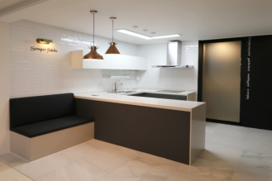
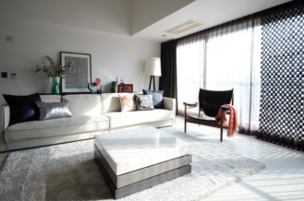
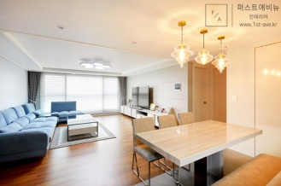
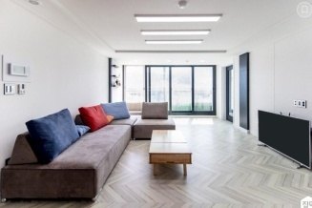
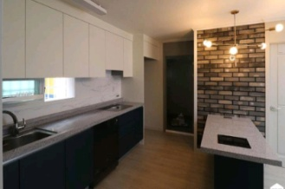
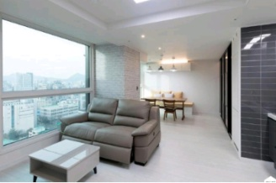
성공경험이 이식된 차별화된 사업구조 구축 – 리모델링
3-c
프리미엄 리모델링 서비스 지향
리모델링 서비스의 가장 큰 특징은 기존 커뮤니티의 핵심 사용자층인 3050 아파트 거주 주부를 대상으로 아파트 중심의 프리미엄 리모델링 서비스를 지향하고 있는 것임
리모델링 사업 특장점
포트폴리오 현황(vs. 경쟁사)
커뮤니티 기반 리모델링 사례 직접 확인
우리집과 유사한 리모델링 사례 직접 확인 (“비포 & 에프터“)
디자이너 200곳/포트폴리오 4,000여 개
Target: 평균 가격 5,000~ 7,000만원
포트폴리오 데이터 기반 쉬운 검색
지역/아파트 단지별 시공실적, 가격, 업체 정보 구조화
아파트 (부산)
4,500만원
아파트 (경기)
5,500만원
아파트 (서울)
6,500만원
경쟁사: 평균 가격 2,000~ 4,000만원
상대적 고가, 프리미엄 리모델링 서비스
핵심 고객은 3050 아파트 거주 주부로…
일정 수준 이상 퀄리티 중시, 대부분 아파트 수요로 평형 상대적 大
※ 경쟁사는 1인 가구, 빌라/원룸 수요 중심
빌라 (부산)
2,400만원
주택 (경기)
3,800만원
원룸 (서울)
3,600만원
Source: 내부자료

Slide 24
성공경험이 이식된 차별화된 사업구조 구축 – 리모델링
3-c
더욱 다양한 프리미엄 리모델링 포트폴리오 제공
Target 리모델링 서비스는 경쟁사 대비 압도적 수의 포트폴리오를 제공하고 있으며 핵심 사용자층인 3050 여성층의 Needs에 맞는 고가 리모델링 상품 비중이 높아 상대적으로 소비자 선택의 폭이 넓음
Target 포트폴리오 상세 현황 (vs. 경쟁사)
총 포트폴리오 수
리모델링 업체 수
고가 리모델링 상품 비중⁽¹⁾
업체당 포트폴리오 업로드 수
Target의 리모델링 업체 수는 경쟁사 대비 다소 적은 편이나, 업체당 20개 이상의 포트폴리오를 업로드  총 4천 개 이상의 포트폴리오 보유 (경쟁사 대비 2.6배)
상대적으로 높은 비중의 프리미엄 상품을 보유하여 3050 핵심 사용자들의 Needs를 충족시키기에 적합함
Source: 내부자료 (1) 2천만원 이상 리모델링 상품 중 5천만원 이상 비중

Slide 25
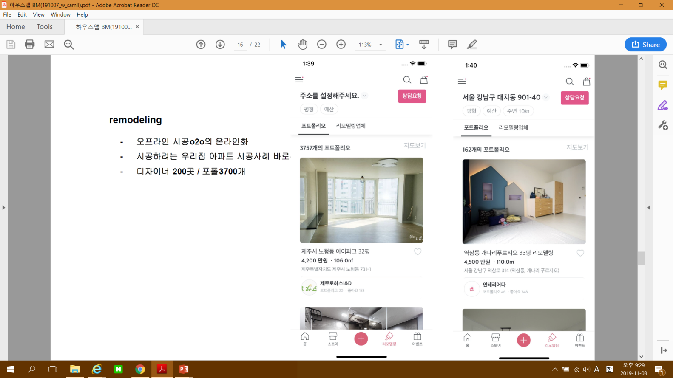
성공경험이 이식된 차별화된 사업구조 구축 – 리모델링
3-c
리모델링 서비스의 단기 성과
’18년 리모델링 서비스 신규 런칭 이후, 디자인/시공 업체 200여개, 포트폴리오 약 4,000여개, 월평균 시공 상담 건수 70건(전기 대비 80% 상승) 등의 괄목할 만한 성과를 실현하고 있음
Target 리모델링 사업 현황
Target 리모델링 사업 성과
월 평균 80건 이상 시공 상담 진행 中
디자이너 업체
약 190개
아파트, 고급주택 타겟의 프리미엄 디자이너 업체 중심
포트폴리오 수
약 4,300개
지역/단지별 시공 포트폴리오 구조화 하여 검색 용이
누적 상담 건수
1,326건
월평균 약 70건의 시공 상담 요청이 발생하여 전년 대비 80% 이상 증가
누적 좋아요 수
21,761개
’18년 리모델링 사업 신규 런칭 이후 1년 내 80% 이상의 시공 상담 건수 상승
상위 4개 업체의 경우, 좋아요 1,000개 이상 확보
Source: 내부자료

Slide 26
성공경험이 이식된 차별화된 사업구조 구축
3
인테리어 트렌드를 주도하는 선도 사업자로서 자리매김
확실한 노하우를 보유하고 있는 “커뮤니티”를 기반으로 커머스 및 리모델링의 차별적 사업구조를 통해 본격 사업화 3년 내, 외부 투자 도움 없이 시장의 트렌드를 주도하는 선도 사업자로 자리매김 하고 있음
Target 매출액 추이
Target 주요 성과 및 외부 평가
CAGR 198%
핵심 수익원천
커머스 판매수수료: 거래액(판매중개액) 15% ~ 20%
커머스 상품수수료: PB/사입 판매액 30% ~ 50%
이벤트 광고수수료: 건당 500만원 ~ 1,000만원
본격 사업화 3년 내, 외부 투자 도움 없이…
3050 주부층 중심 충성 고객층 확보
누적 가입자200만/MAU 35만, SNS 팔로워 150만
재방문율(1개월) 33%, 구매 전환율 10%
81.8억
46.8억
“Target의 빠른 성장속도는 인테리어 트렌드에 적합한 앱 구성이 고객의 호응을 얻은 결과인 것으로 평가된다.”
“Target은 실제로 사용자가 사용해 본 뒤 남긴 제품 리뷰글의 구매전환율이 10%를 넘어선다. 유명 SNS의 게시물의 구매전환율이 2~3% 수준인 것을 고려하면 높은 수준이다.”
- 18.08 The Financial News
추가 수익원천 계획
리모델링 시공 수수료: 거래액 의 1% ~ 2%
직영 시공 브랜드 런칭: 마진율 20% ~ 30% 목표
9.2억
Source: 내부자료

Slide 27
커뮤니티 기반 “Total Housing Service” 지향
4
Target 사업 확대 및 고도화 전략
Target은 커뮤니티 운영 역량 및 활성화 핵심 고객층을 핵심 자산으로, 커뮤니티 기반의 “Total Housing Service” 플랫폼으로의 확대/발전을 계획하고 있음
Target 향후 사업 확장 및 고도화 계획
고객/ 커뮤니티
핵심 사용자 그룹(AND 사용자/반복 사용자) 기반 성장
통합 커뮤니티 100만 MAU(앱 기준) 목표
고객 경험 고도화 위한 개인별 추전/AR 기술 투자
커머스
PB 확대 및 온/오프라인 채널 다변화
PB 브랜드 제작/수입, 오프라인 스토어 확대
상품 컨텐츠 제작 고도화(촬영, 디자인 등) 및 전국 단위 제품 배송망 구축
커뮤니티 기반 “Total Housing Service” 플랫폼
리모델링 및 홈 서비스
리모델링 사업 확대/수익화 및 기타 홈서비스 확대
리모델링 서비스 단계적 수익화, 지역별 직영 시공 브랜드 런칭
주거/홈 관련 기타 서비스 런칭(이사, 가사도우미 등)
Source: 내부자료

Slide 28
Contents
III. 재무 실적

Slide 29
III. 재무현황
Target Financial Index
과거 손익 성과 분석
과거 손익 성과
주요 내용
(단위: 백만원) | 17년 | 18년 | 19년
총 매출 (거래액) | 4,676 | 8,179 | 7,476
매출총이익 | 427 | 870 | 1,112
매출 % | 9% | 11% | 15%
마케팅비 | 332 | 1,426 | 1,016
매출 % | 7% | 17% | 14%
운영비 | 624 | 1,038 | 838
매출 % | 13% | 13% | 11%
영업이익 | -529 | -1,594 | 742
매출 % | -11% | -19% | -10%
1
마케팅 투자 기반 커머스 거래액 상승
’18년 본격 마케팅 투자 통해 Volume 확대 ※ ’19년 마케팅 투자 부족으로 성장 정체
커뮤니티 기반 커머스 판매로 높은 마케팅 투자 효과
1
2
2
거래액 대비 매출총이익률 지속 상승
PB 제품 및 광고수익 확대 따른 마진율 상승 - 평균 마진율: PB 30%, 일반제품 16%
향후 PB제품 지속 확대 통해 20% 이상 기대
1
3
3
고정비성 운영비 총 매출 대비 10% 이하 가능
대부분 인건비성 경비로 향후 Volume 확대 시 10% 수준 안정화 가능
본격적 (마케팅 등) 투자 집행 시 단기 내 턴어라운드 가능
Source: 내부자료

Slide 30
III. 재무현황
월별 방문자수 및 거래액 추이
초기: 마케팅비 3.3억(월 평균 0.3억)
확대기: 14.3억(월 평균 1.2억)
소강기(자금 부족): 4.2억(월 평균 0.35억)
월 평균 23만명
월 평균 51만명
월 평균 41만명
’18년 대비 ’19년이후
마케팅 비용 투자액은
30% 수준
(‘20. 마케팅비 집행X)
총 방문자 수(만명)
월 평균 방문자 수는
80% 수준
월 총 거래액(억원)
월 평균 거래액 규모는
89% 수준
월 평균 5.0억
월 평균 9.1억
월 평균 8.1억
’19년 이후
소강기 불구 마케팅 투자 효율 지속 상승 中
Source: 내부자료

Slide 31
III. 재무현황
재방문자수 비율 및 구매전환율 추이
재방문자수 비율
’17년 연평균 53.3%
’18년 연평균 67.6%
’19년 연평균 77.8%
3050 충성 고객 기반 재방문자 비율 지속 상승
커뮤니티 기반 충성 고객의 선순환 구조
재방문자 경우 신규 방문자 대비 높은 마케팅 효율
구매전환율
’17년 연평균 2.6%
’18년 연평균 3.8%
’19년 이후연평균 4.2%
구매전환율 지속 상승
상품별 리뷰 데이터 지속 축적 및 판매 상품 확대(6만개)
Product ux/ui 개선 (로그인 → 게시글조회 → 스토어방문 → 상품조회 → 구매)
core user group(‘AND User’)이 구매전환률 상승 견인 - 퀄리티있는 게시물 확대 따른 만족도 및 서비스 로열티 상승
Source: 내부자료

Slide 32
III. 재무현황
월별 마진율 및 PB 비중 추이
총 거래액 대비 마진율
’18년 연평균 11.1%
’19년 연평균 15.1%
일반 및 PB 상품 수수료율 지속 확대
’18년
’19년
일반상품
14%
16%
25.7%
30.3%
PB상품
’18년 연평균 3.2%
PB 비중
상대적 高 마진 PB 상품 판매 비중 지속 확대
Top 10 제품 대부분 PB상품
현재 37개 PB상품 런칭 ※ ’18년 18개
’19년 연평균 9%
수익성 중심 판매(무분별 할인 지양) 및 PB 상품 확대로 수익성 지속 개선
Source: 내부자료

Slide 33
III. 재무현황
Financial Index
향후 손익 성과 예상
주요 내용
(단위: 백만원) | 20년(e) | 21년(e) | 22년(e)
총 매출 | 5,126 | 17,437 | 35,412
매출총이익 | 3,651 | 10,602 | 18,902
매출 % | 71% | 60% | 53%
마케팅비 | 2,612 | 5,941 | 9,857
매출 % | 39% | 26% | 21%
운영비 | 1,788 | 4,066 | 7,230
매출 % | 34% | 23% | 20%
영업이익 | -749 | 594 | 1,814
매출 % | -14% | 3% | 5%
1
정상적 마케팅 비용 투자 기반 Volume 확대
커뮤니티 기반 효과적 마케팅 가능
이후 매출대비 17% 수준 마케팅 비용 투자 통해 안정적 성장 가능
1
2
2
높은 매출총이익률 달성 가능
PB 제품 비중 확대 중: ’19년 15% → ’22년 25%
광고수익 확대: ’22년 21억
1
3
3
’21년 기준 고정비성 운영비40억 내외
인력 25 ~ 30명 수준으로 운영 필요
커뮤니티 기반 효과적 마케팅으로 ’21년 영업이익 6억 수준으로 턴어라운드 가능
Source: 내부자료

Slide 34
III. 재무현황
연도별 매출 구조(e)
주요가정
앱 구매전환률 평균 4%->6% 성장
객단가 연평균 10% 성장
PB매출의 전체 거래액 비중 30% 목표
전체 거래액 대비 매출비율 28%->40% 목표
단위 : 억원
 | M+12 | M+24 | M+36 | M+48 | M+60
광고매출 | 0.15 | 1 | 2 | 4 | 4
PB상품매출 | 25 | 114 | 275 | 376 | 456
입점상품매출 | 26 | 59 | 77 | 82 | 102
계 | 51 | 174 | 354 | 462 | 562
Source: 내부자료

Slide 35
III. 재무현황
연도별 지출 구조(e)
주요가정
PB상품 원가율 60%이하로 관리
전체 거래액 대비 광고비 집행비율 7% 유지
2년차 영업이익 흑자 달성 후 전체 매출대비 고정비 지출 안정화
단위 : 억원
 | M+12 | M+24 | M+36 | M+48 | M+60
매출원가 | 15 | 68 | 165 | 225 | 274
마케팅비 | 26 | 59 | 99 | 105 | 126
운영/인건비 | 17 | 41 | 72 | 83 | 113
계 | 58 | 168 | 336 | 413 | 513
영업이익 | -7 | 6 | 18 | 47 | 49
Source: 내부자료

Slide 36
예상 거래구조
항목 | 주요항목
총 발행주식 수(현 기준) | 3,178,300 주
주당 가격 | 1 주당 810원
구조 1 | 100% 구주 매각 후 신주증자
구조 2 | 구주 일부 인수 후 신주증자 (최대주주)
 | 하우스미디어 경영진 보유지분 일정이상 매각 하우스미디어 FI보유지분(23%) 전량 매각 경영진 보유 잔여지분 풋옵션 계약
구조 3 | 신주 지분투자 (목표 금액 20억 / 40% 지분)
기타사항 | 풋옵션 조건에 따라 가격 및 추가인수 주식수 최종협의

Slide 37
Contents
IV. Appendix

Slide 38
IV. Appendix
누적거래액
분기별 누적거래액⁽¹⁾
(단위: 백만)
(1) 주문결제 완료액 기준의 분기별 누적 주문 금액 (APP+WEB)

Slide 39
IV. Appendix
연도별 MAU 추이
연평균 MAU 및 최대치
(단위: 천명)
<APP>
<WEB>

Slide 40
IV. Appendix
구매전환율 및 재방문율
연도별 구매전환율⁽¹⁾ 추이
재방문율⁽²⁾
(1) 연도별 총 방문자수 대비 총 구매자 수 비율 (2) ’17~’19년도 평균치

Slide 41
IV. Appendix
리모델링 업체 및 문의 현황
지역별 리모델링 문의 건수⁽¹⁾
연도별 리모델링 문의 건수
(단위: 건)
(단위: 건)
+52%
(1) ’18년 3월 이후 누적 문의건수

